Slide 1

첫째 마당 – CH4. 안드로이드 프로젝트와 개발도구
5.
사용자 알림효과

Slide 2
첫째 마당 – CH4. 안드로이드 프로젝트와 개발도구
5-1.
토스트와 대화상자
모달과 모달리스

Slide 3
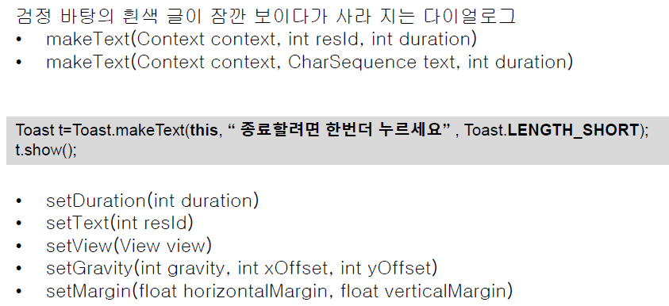
5-1 토스트(Toast)

Slide 4
토스트와 대화상자
토스트
- 간단한 메시지를 잠깐 보여주었다가 없어지는 뷰로 애플리케이션 위에 떠 있는 뷰라 할 수 있음
[Code]
Toast.makeText(Context context, String message, int duration)
[Code]
public void setGravity(int gravity, int xOffset, int yOffset)
public void setMargin(float horizontalMargin, float verticalMargin)
gravity값은 Gravity.CENTER와 같이 정렬위치 지정
2. 토스트와 대화상자

Slide 5
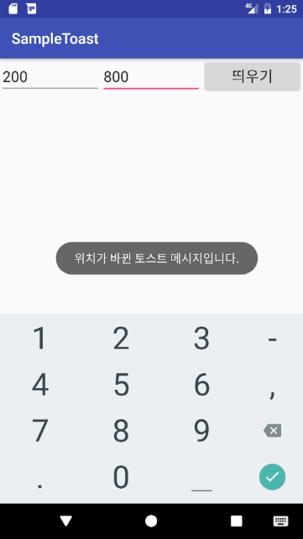
토스트 만들기 예제
토스트 만들기 예제
토스트의 색상이나 모양을 직접 구성
새로운 레이아웃 정의
메인 액티비티
XML 레이아웃 정의
메인 액티비티 코드 작성
메인 액티비티의 레이아웃 정의
메인 액티비티에서 위치 설정
토스트를 위한
XML 레이아웃 정의
메인 액티비티 코드 작성
토스트의 모양을 XML 레이아웃으로 정의
메인 액티비티에서 모양 설정
2. 토스트와 대화상자

Slide 6
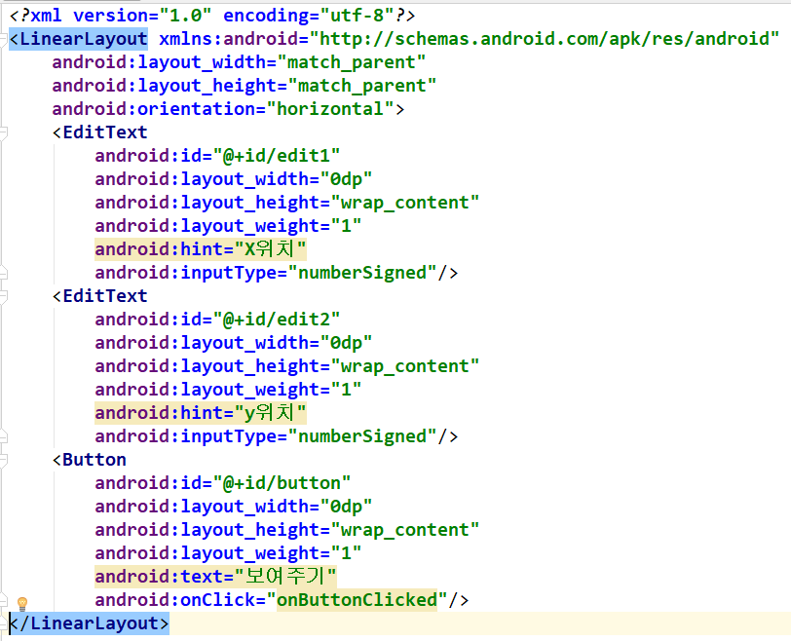
activity_main.xml

Slide 7
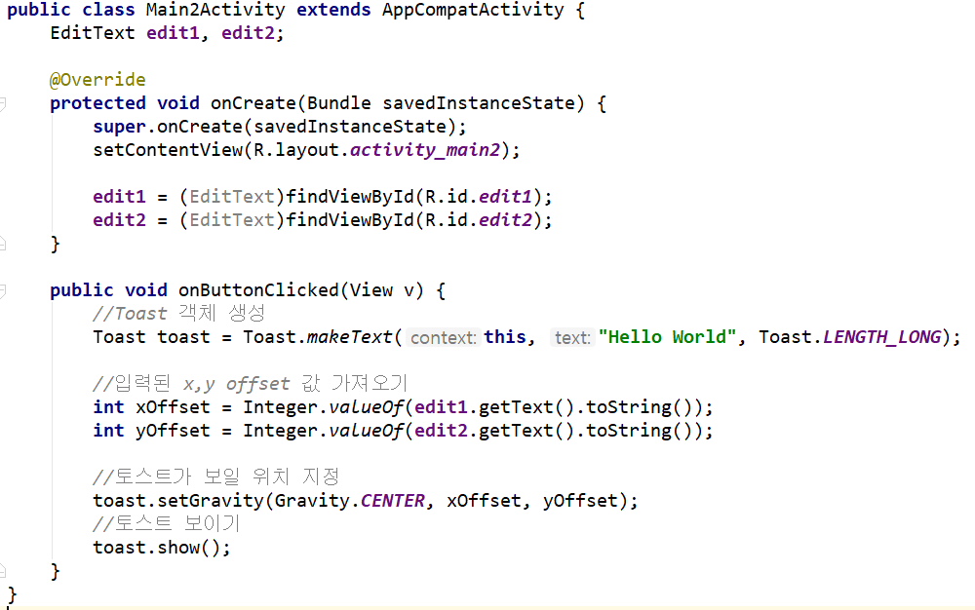
토스트 위치 바꾸기 - 자바소스

Slide 8
첫째 마당 – CH4. 안드로이드 프로젝트와 개발도구
5-2.
알림대화상자

Slide 9
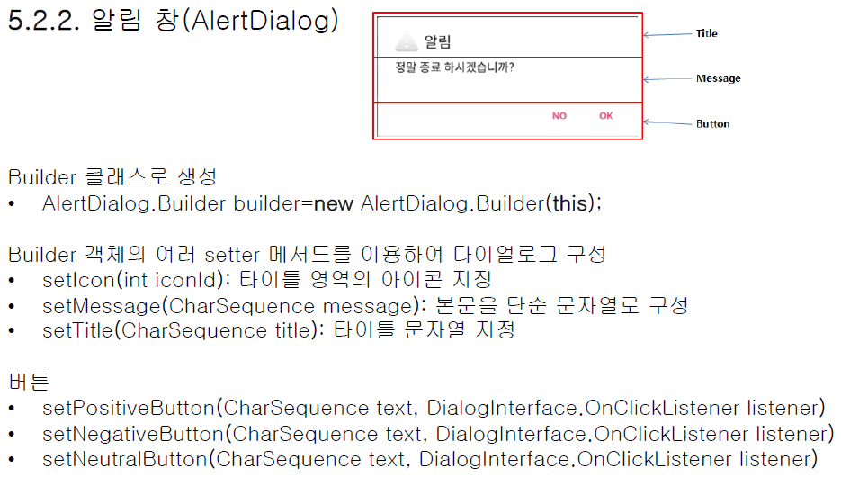
5-2 알림대화상자(AlertDialog)
-타이틀과 버튼 없이는 알림창으로 만들 수 없다
-Builder로 만드는 이유는 여러 설정값에 의해 만들어지기 때문
-builder패턴

Slide 10
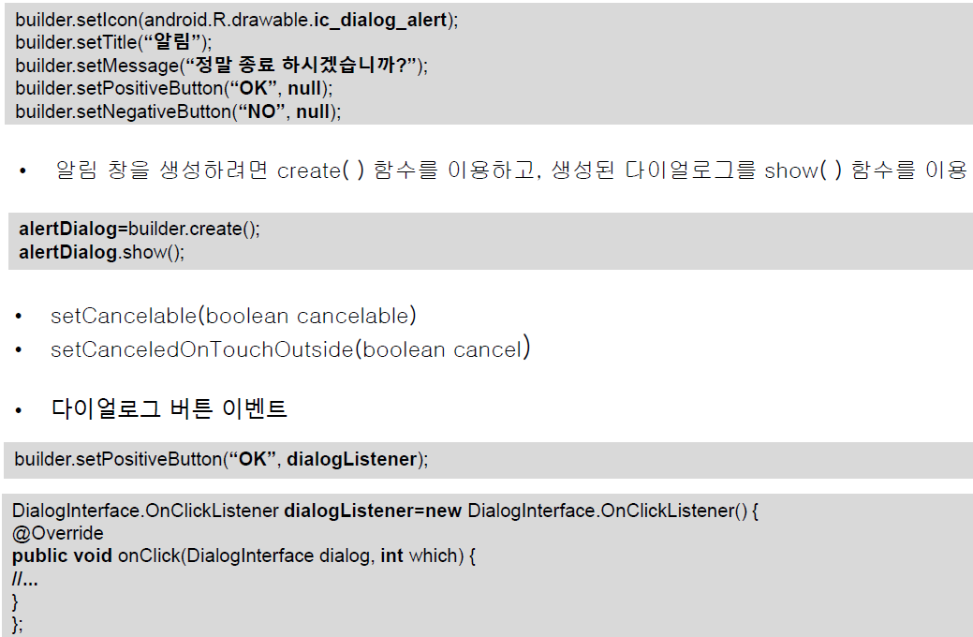
5-2 알림대화상자

Slide 11
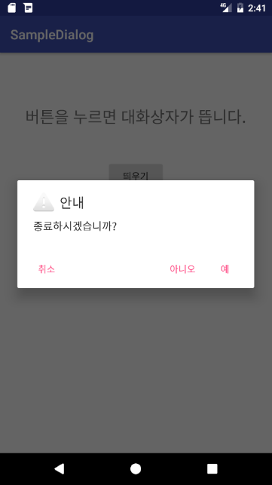
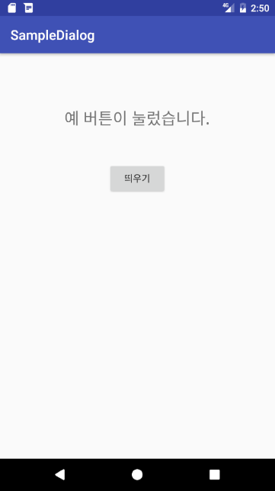
알림 대화상자 보여주기 예제
사용자에게 확인을 받거나 선택하도록 할 때 사용
예, 아니오, 취소 3개의 버튼으로 응답 가능
대화상자 만들기 예제
대화상자 보여주기
이벤트 처리
메인 액티비티
XML 레이아웃 정의
메인 액티비티 코드 작성
메인 액티비티의 레이아웃 정의
메인 액티비티에서 대화상자 보여주기
2. 토스트와 대화상자

Slide 12
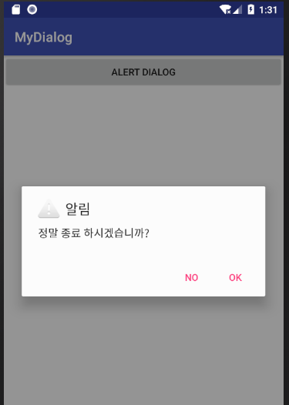
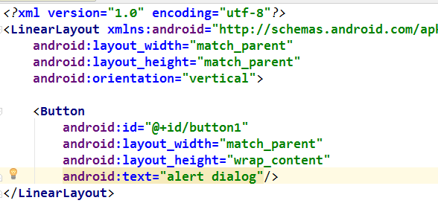
activity_mian.xml

Slide 13
메인 액티비티 코드 만들기
AlertDialog dialog = createDialogBox();
dialog.show();
1
createDialogBox() 메소드 호출하여 대화상자 객체 생성
2
대화상자 보여주기
private AlertDialog createDialogBox()
AlertDialog.Builder builder = new AlertDialog.Builder(this);
builder.setTitle("안내");
builder.setMessage("종료하시겠습니까?");
builder.setIcon(R.drawable.alert_dialog_icon);
3
대화상자의 타이틀, 메시지, 아이콘 설정
Continued..
2. 토스트와 대화상자

Slide 14
메인 액티비티 코드 만들기 (계속)
builder.setPositiveButton("예", new DialogInterface.OnClickListener()
public void onClick(DialogInterface dialog, int whichButton)
msg = "예 버튼이 눌렀습니다. " + Integer.toString(whichButton);
txtMsg.setText(msg);
);
builder.setNeutralButton("취소",new DialogInterface.OnClickListener()
public void onClick(DialogInterface dialog, int whichButton)
msg = "취소 버튼이 눌렸습니다. " + Integer.toString(whichButton);
txtMsg.setText(msg);
);
builder.setNegativeButton("아니오", new DialogInterface.OnClickListener()
public void onClick(DialogInterface dialog, int whichButton)
msg = "아니오 버튼이 눌렸습니다. " + Integer.toString(whichButton);
txtMsg.setText(msg);
);
AlertDialog dialog = builder.create();
return dialog;
}
“예” 버튼 기능 설정
4
5
“취소” 버튼 기능 설정
6
“아니오” 버튼 기능 설정
2. 토스트와 대화상자

Slide 15
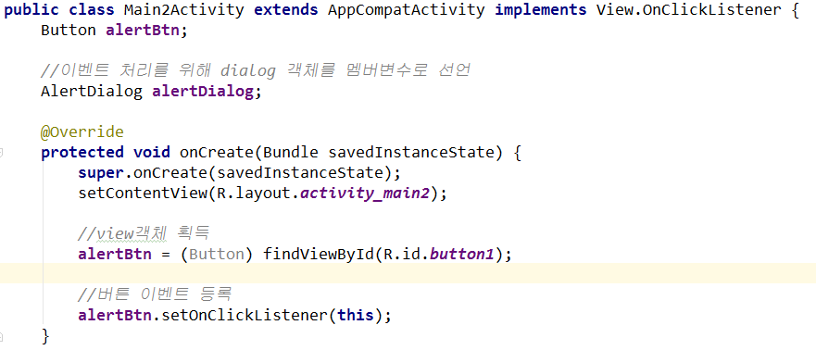
MainActivity.java

Slide 16
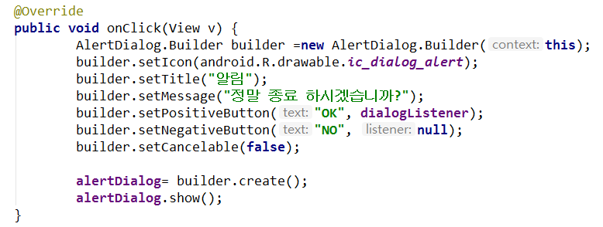
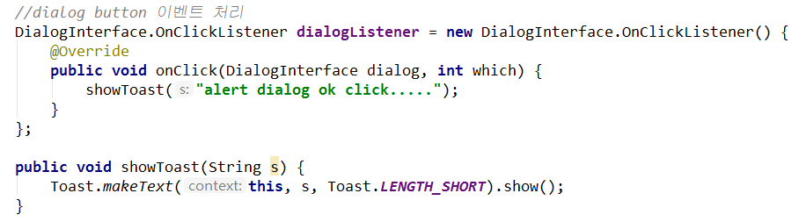
MainActivity.java
뒤로가기 버튼, 다이얼로그 창 밖 터치해도 닫히지 않는다.

Slide 17
첫째 마당 – CH4. 안드로이드 프로젝트와 개발도구
5-3.
알림대화상자(목록)

Slide 18
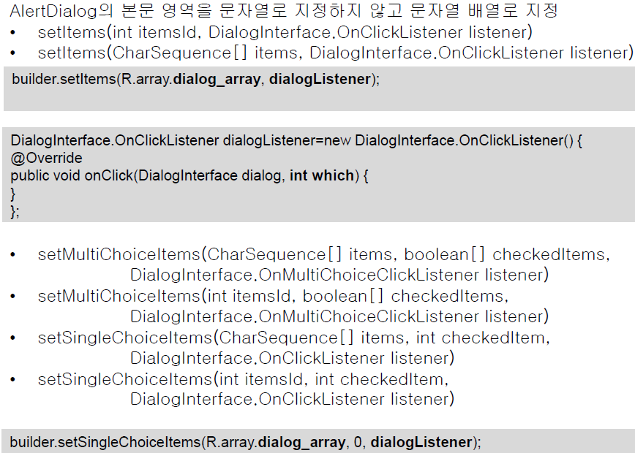
5-3 목록(AlertDialog)

Slide 19
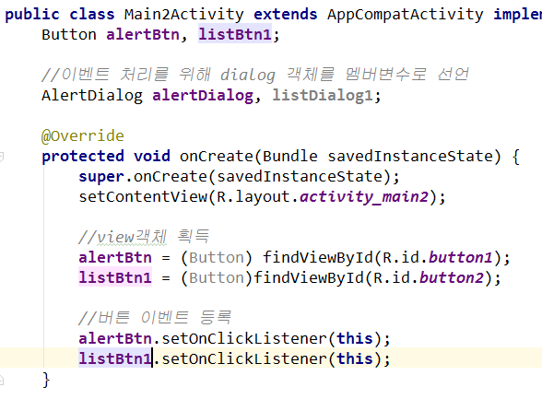
5-3 목록(AlertDialog)

Slide 20
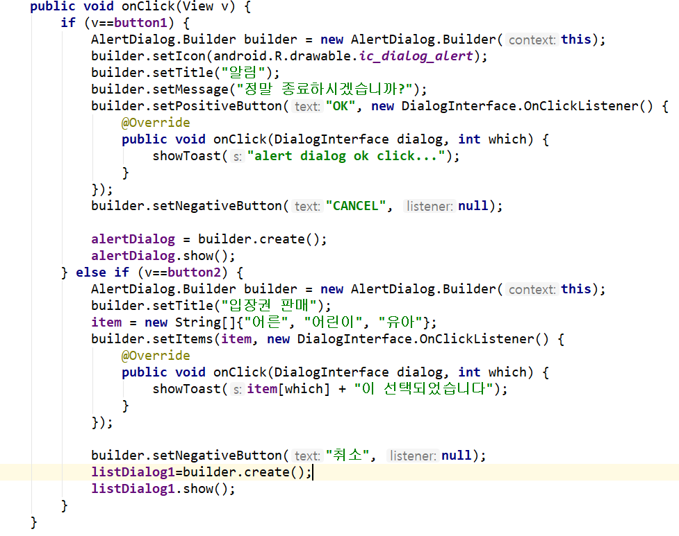
목록 (AlertDialog) - setItem

Slide 21
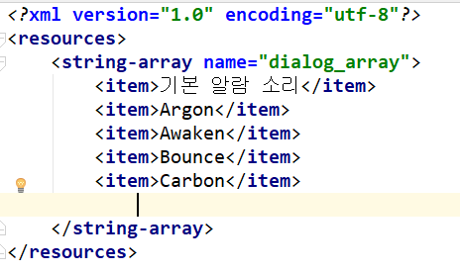
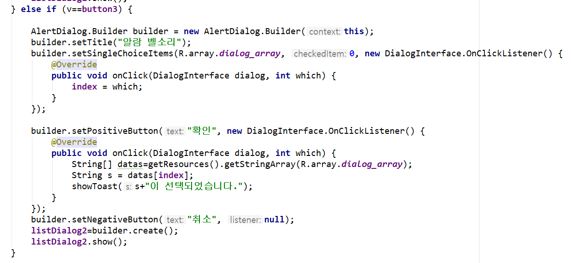
목록 (AlertDialog) - setSingleChoiceItem
res/values/arrays.xml
MainActivity.java onClick()메소드에 추가

Slide 22
첫째 마당 – CH4. 안드로이드 프로젝트와 개발도구
5-4.
DatePicker, TimePicker

Slide 23
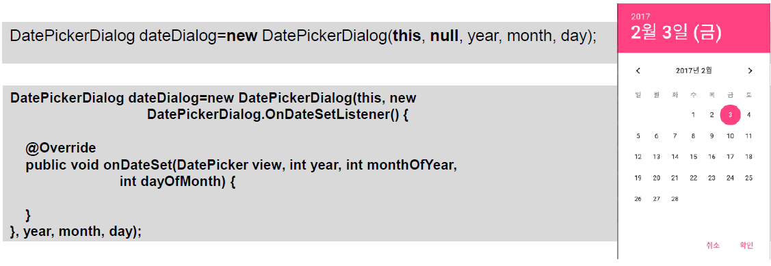
5-1-5 날짜 선택(DatePickerDialog)

Slide 24
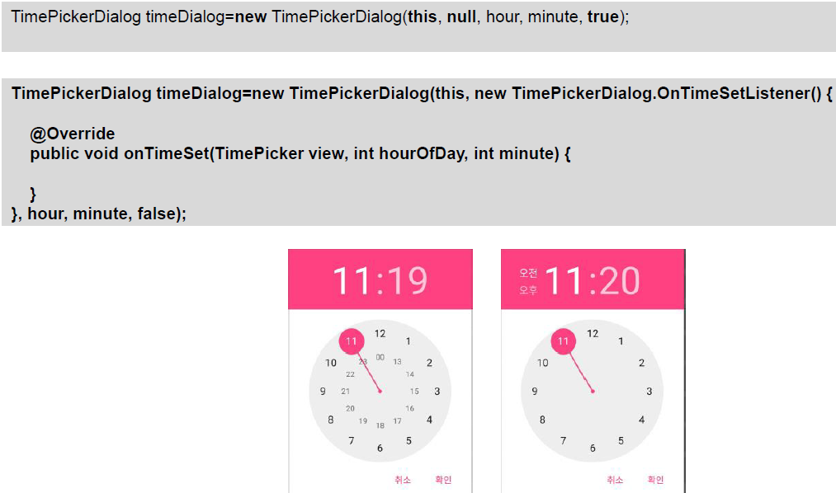
5-1-6 시간선택(TimePickerDialog)

Slide 25
첫째 마당 – CH4. 안드로이드 프로젝트와 개발도구
5-2.
진동과 소리

Slide 26
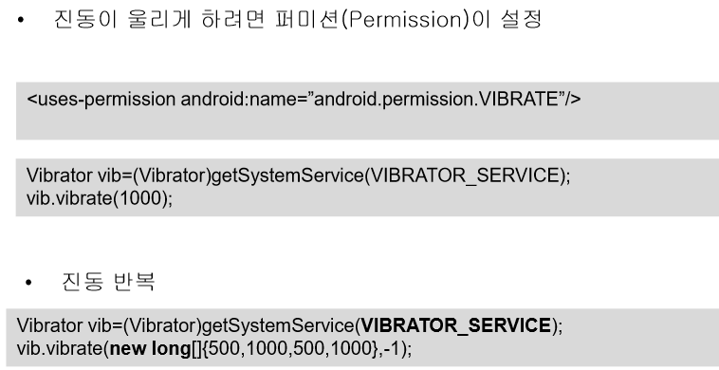
진동 울리기
0으로 주면 코드에서 취소할때까지 무한 반복
-1로 주면 한번만 패턴대로 진동

Slide 27
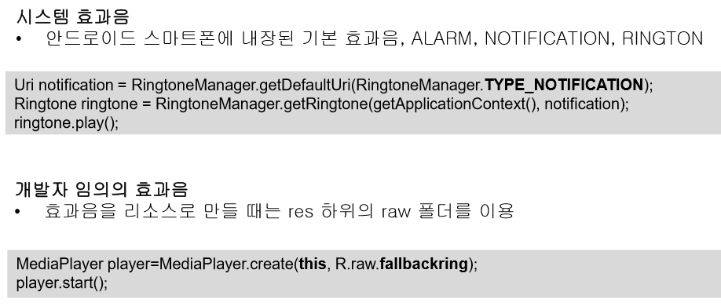
소리 울리기
스마트폰에 등록된 효과음의 식별자를 Uri타입으로 획득, ALARM, NOTIFICATION, RINGTON등이 있음.

Slide 28
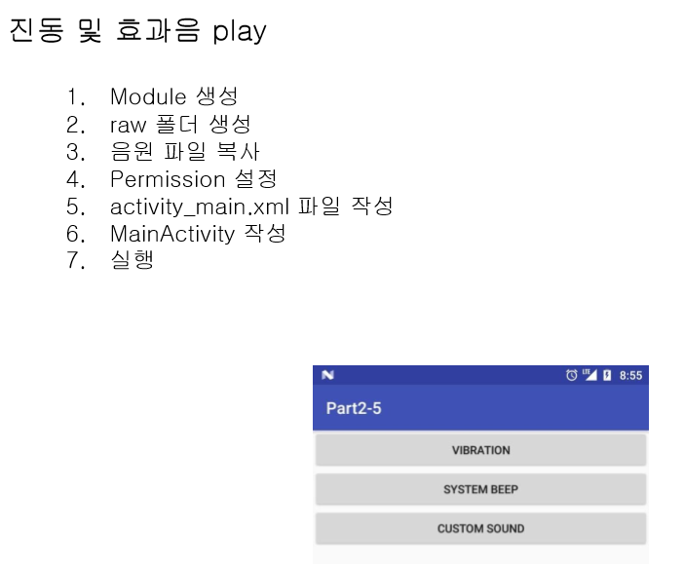
진동,소리 실습예제

Slide 29
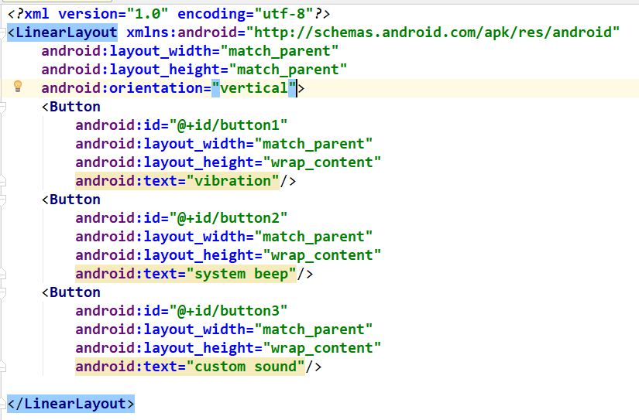
화면 layout
매니페스트에 권한 추가

Slide 30
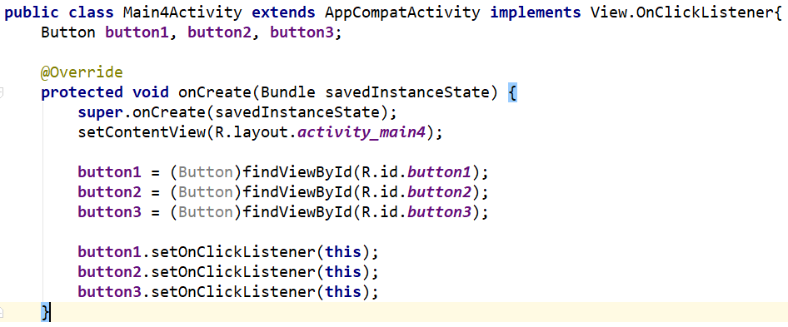
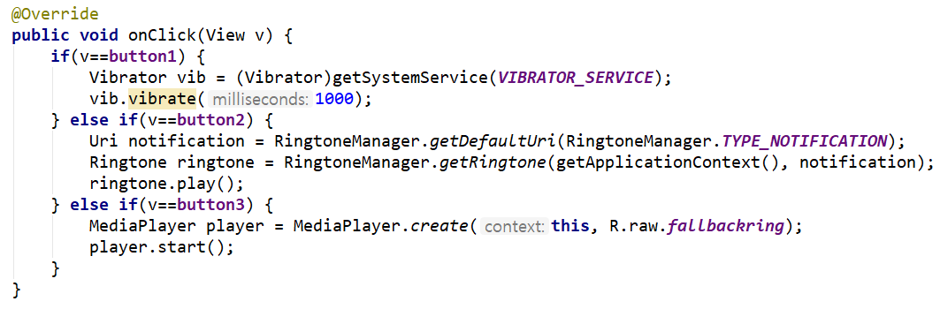
자바 소스

